Slide 1
-lich Willkommen

Slide 2
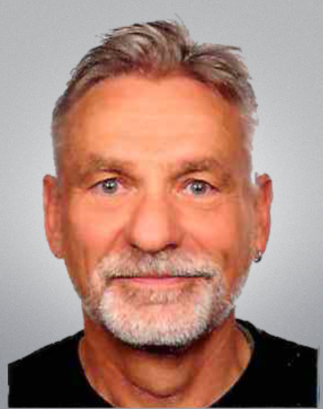
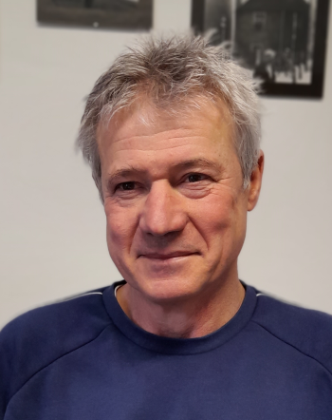
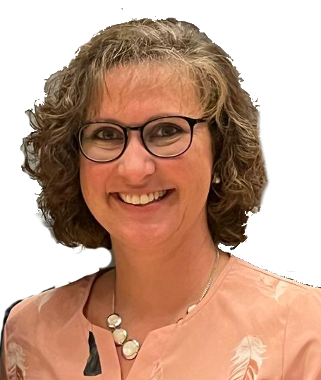
Franz Simmerl
Leiter Medienzentrum
mbdB / Lehrer MRS
Stephan Troidl
stellv. Leiter MZ
Lehrer
Max Magerer
Techniker
Melanie Kaiser
Verwaltungsangestellte

Slide 3
Für wen sind wir hier?
Kita‘s
Schulen
Bildungseinrichtungen
Vereine
Ferienbetreuung
OGS
Private Feiern > gebührenpflichtig
Verleih kostenfrei, i. d. R. 14 Tage, Verlängerung möglich

Slide 4
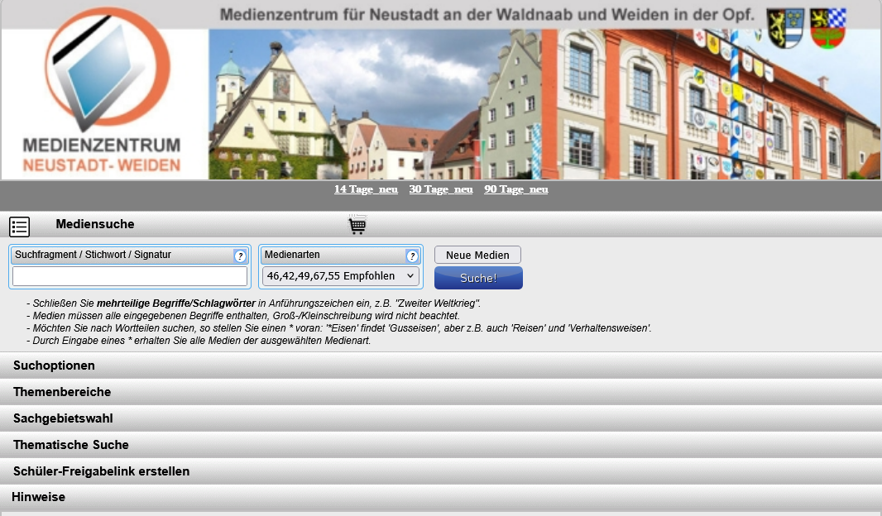
Medienkatalog
Online-Zugang notwendig
(zum Streamen und Downloaden nur Signatur-Nr. 49, 55
Alle anderen Signatur-Nr. „Vor-Ort-Abholung“)

Slide 5
Kamishibai‘s
(wahlweise mit Erzählschiene)
Bilderbuchkinos

Slide 6
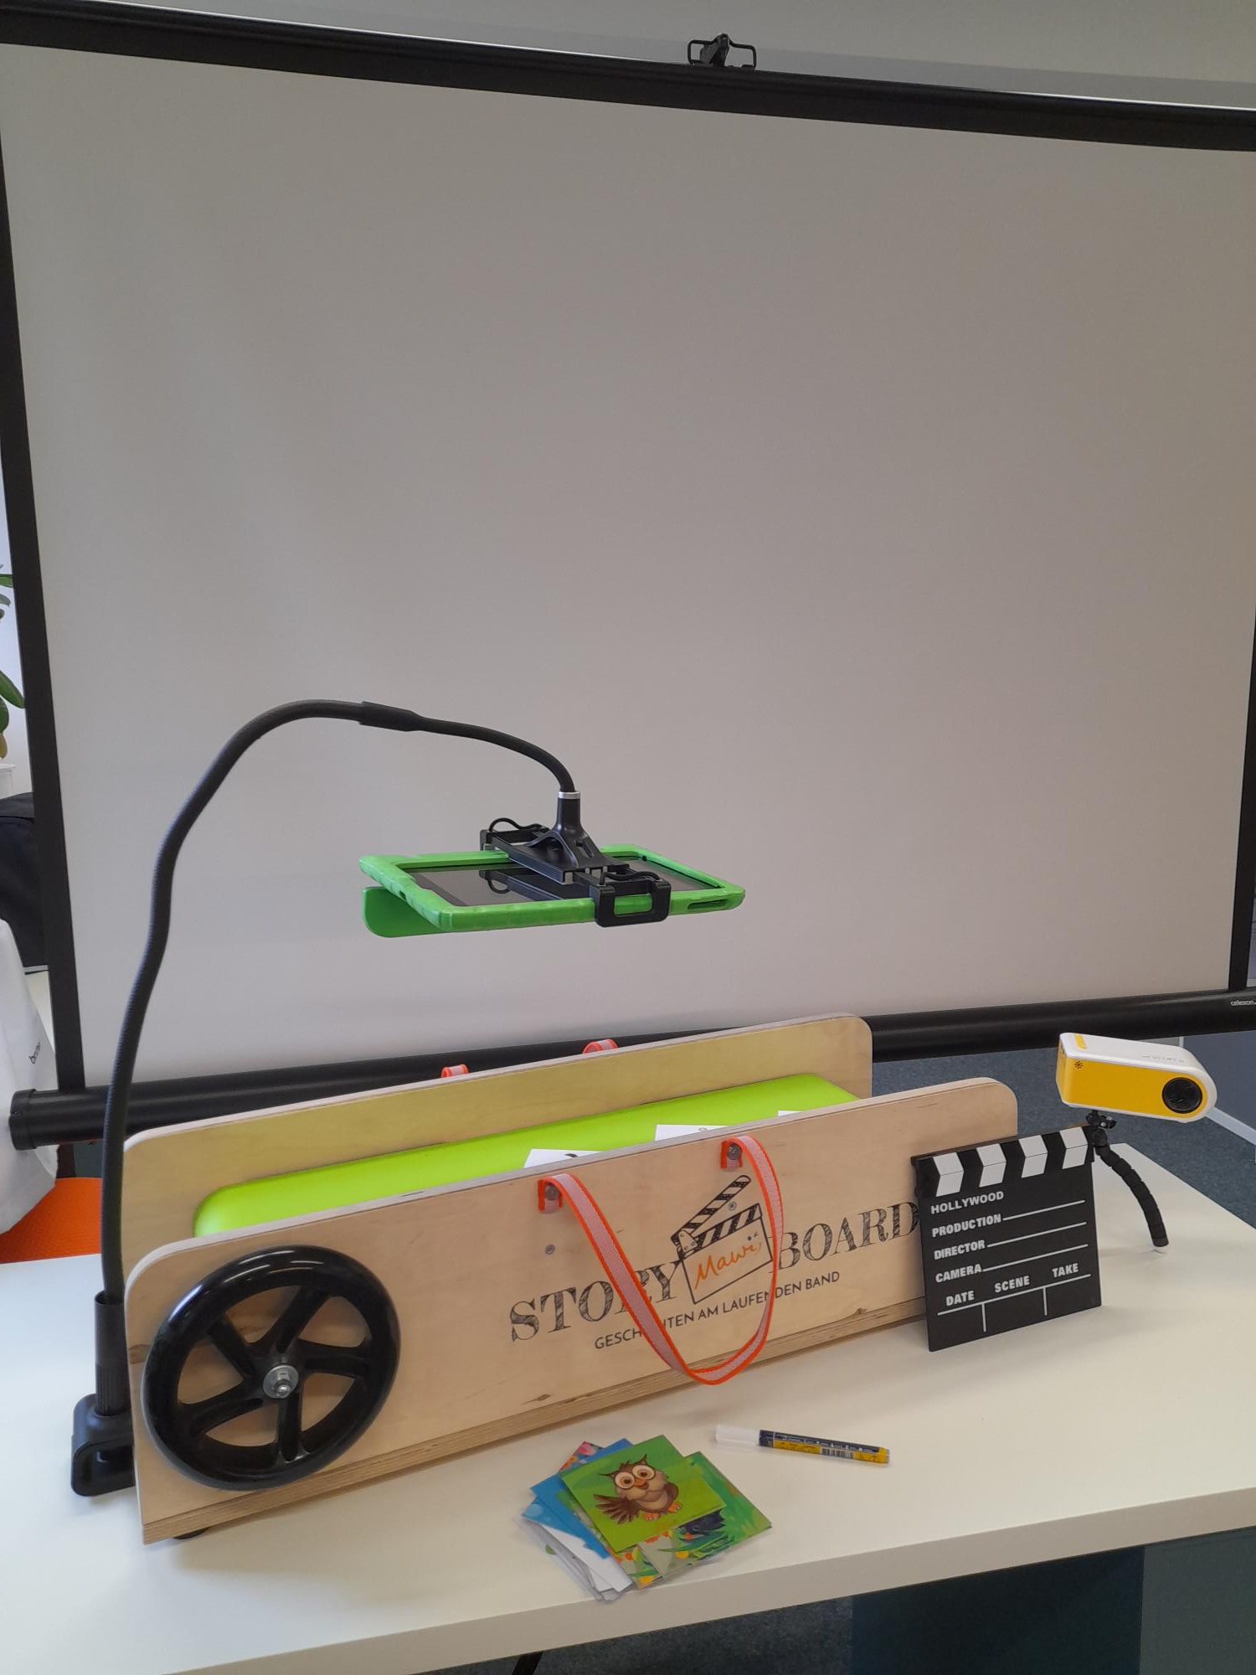
Storyboard - Set
Storyboard
iPad mit Schwanenhals
Beamer
Leinwand
Zubehör

Slide 7
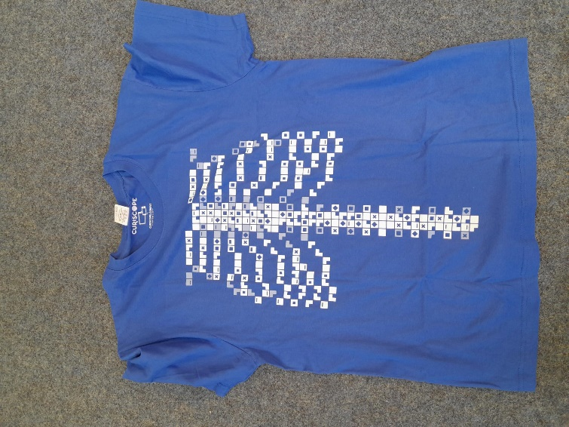
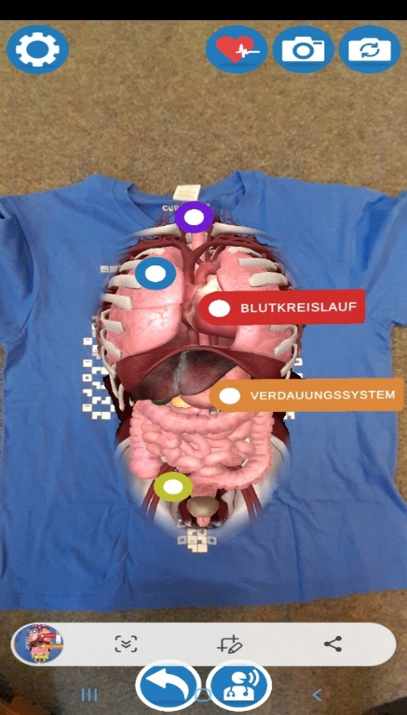
AR-Wachstumspuzzle / Schichtenpuzzle
- Schmetterling
- Marienkäfer
- Frosch
Virtuali-Tee-Shirt
(je 1x S, M, L)

Slide 8
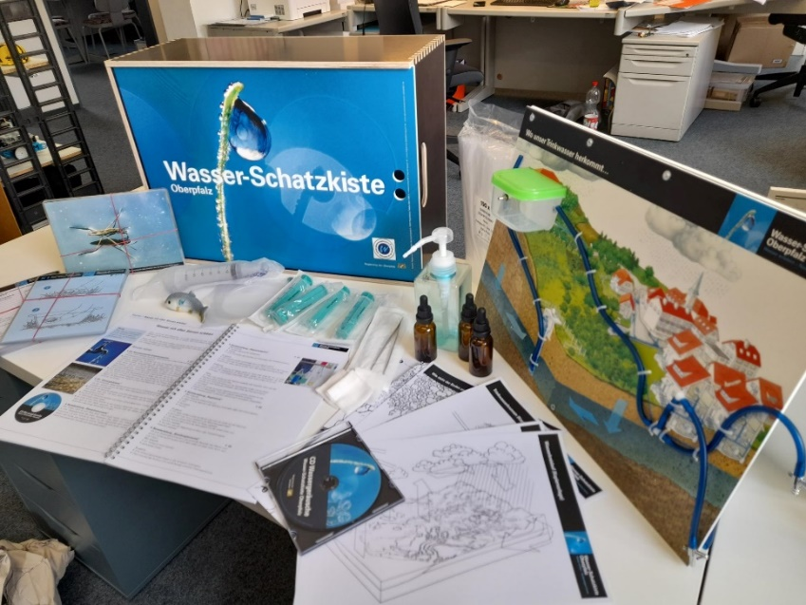
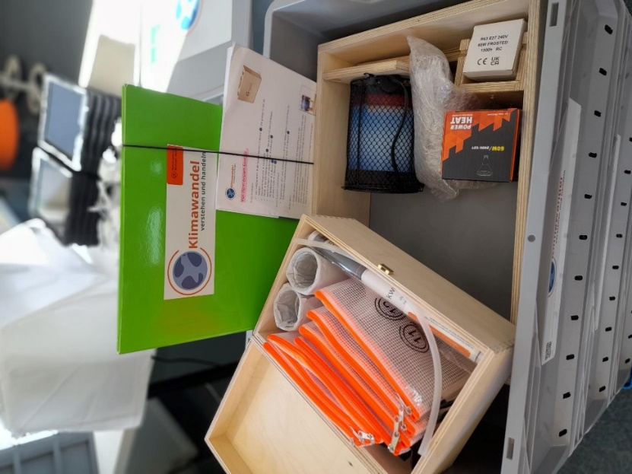
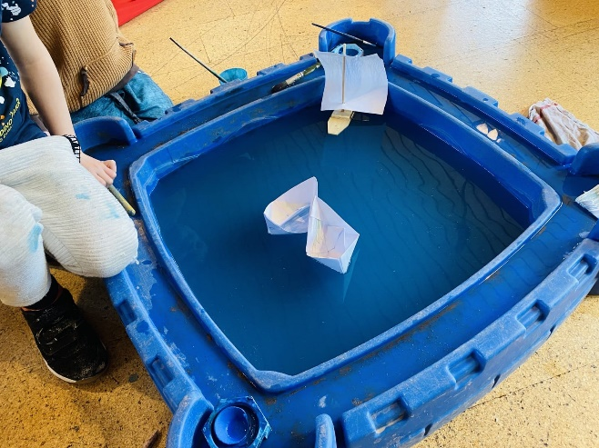
Wasserschatzkiste
Forscherkoffer
LMU-Klimakoffer

Slide 9
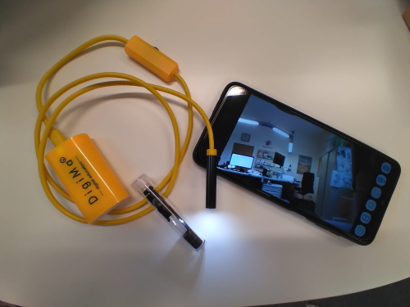
Endoskopkameras
(20 Stück)
Tragbare, digitale
Akku-Mikroskope
(15 Stück)

Slide 10
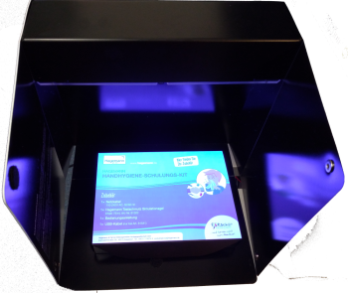
UV-Handhygiene-Schulungs-Kit
(mit Anleitung, Kamera, Anschluss an Laptop/PC)

Slide 11
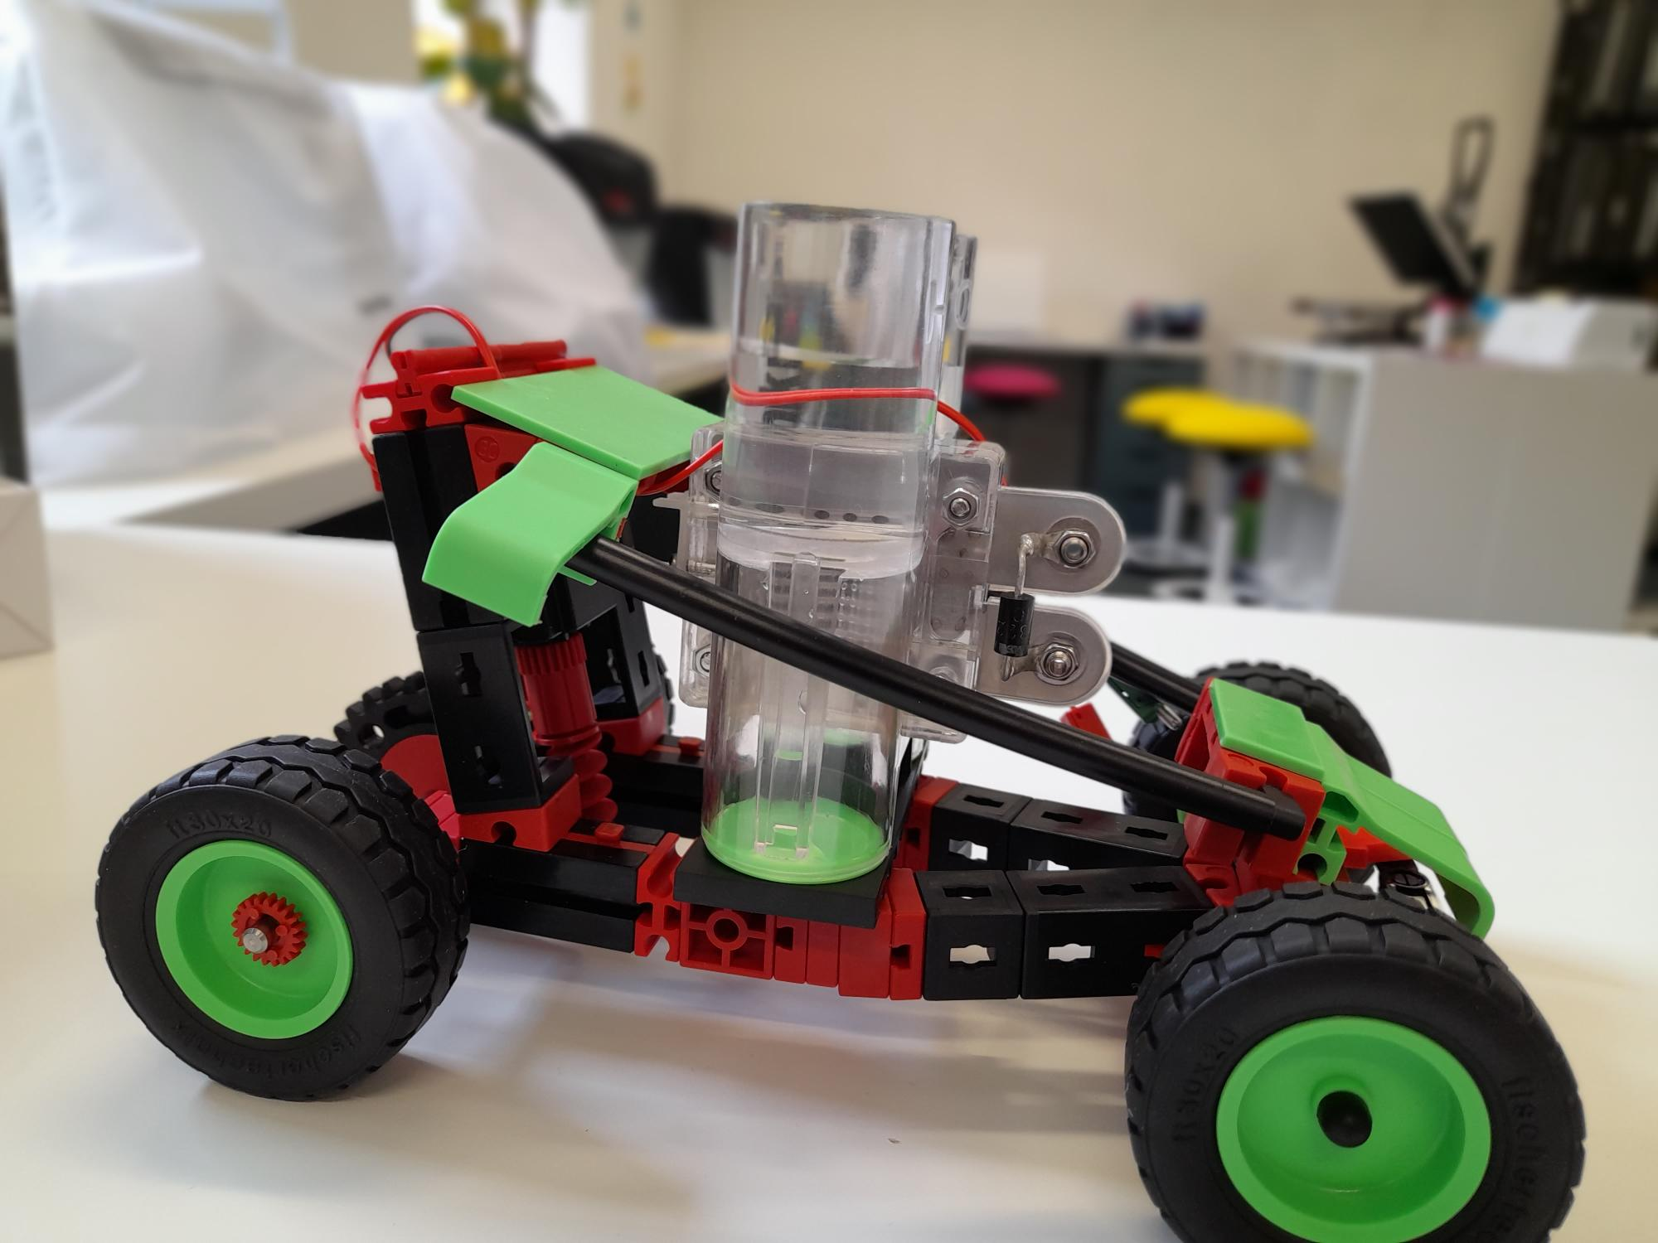
Wasserstoff Autos
von Fischer-Technik
(10 Stück)

Slide 12
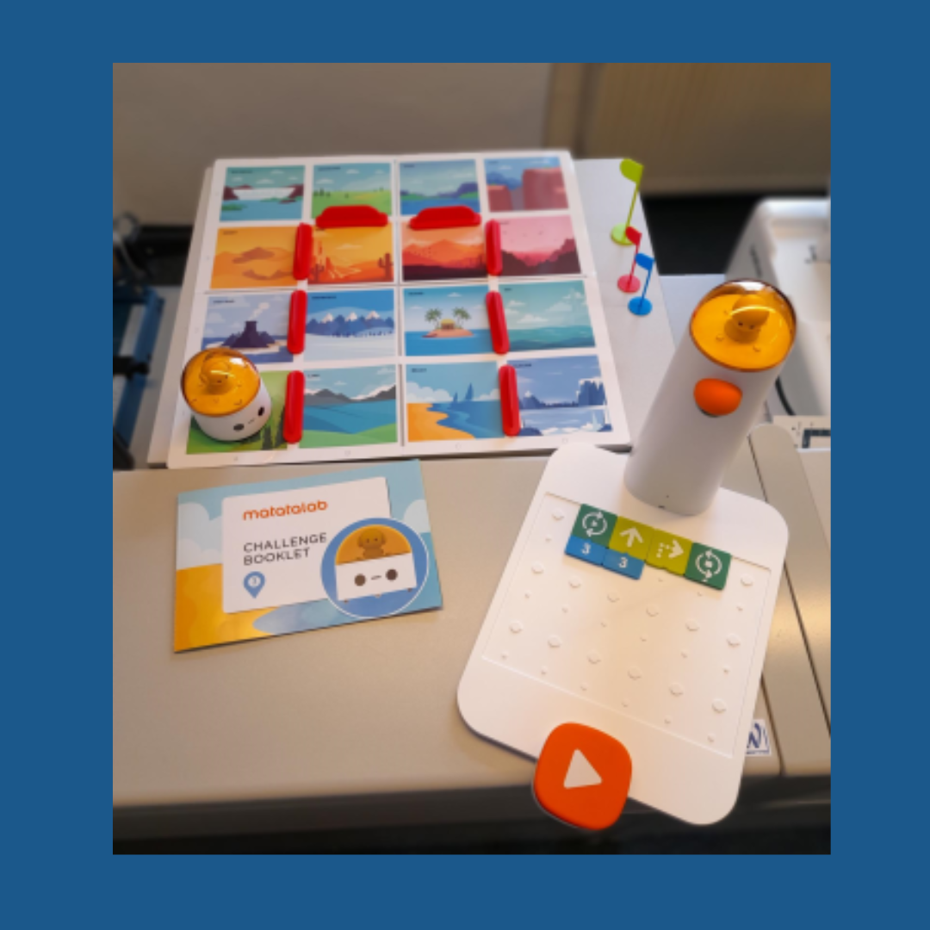
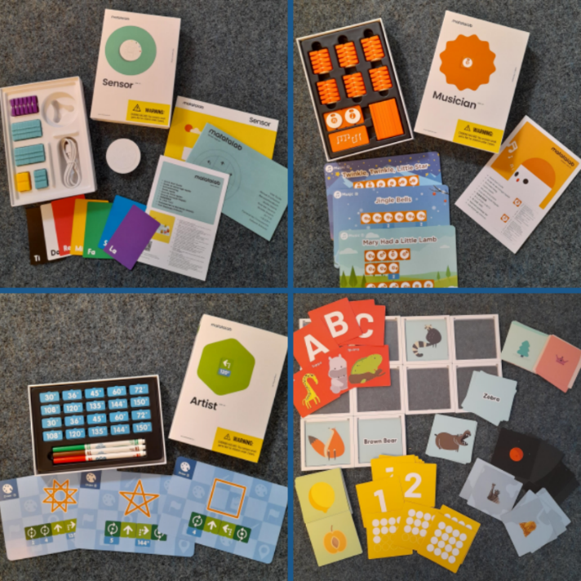
Matatalab
BeeBots
2 Matten (Formen)
1 Matte transparent (Selbstgestaltung)
2 Rastermatten (Selbstgestaltung)
6 Bienen

Slide 13
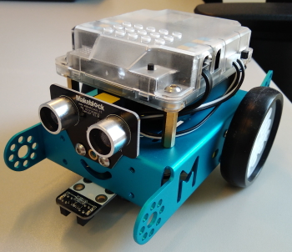
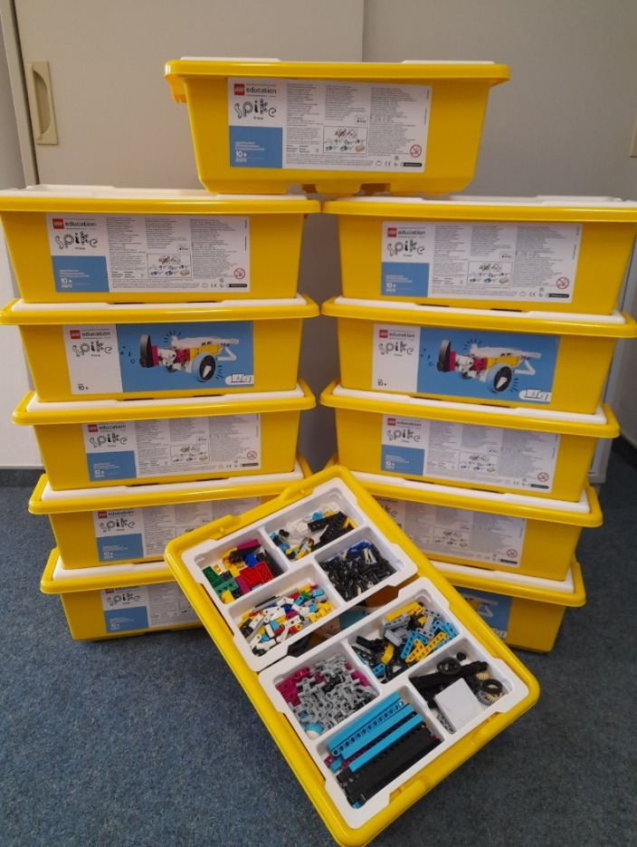
Mbots
(8 Stück)
Lego Spike Prime
(13 Boxen)

Slide 14
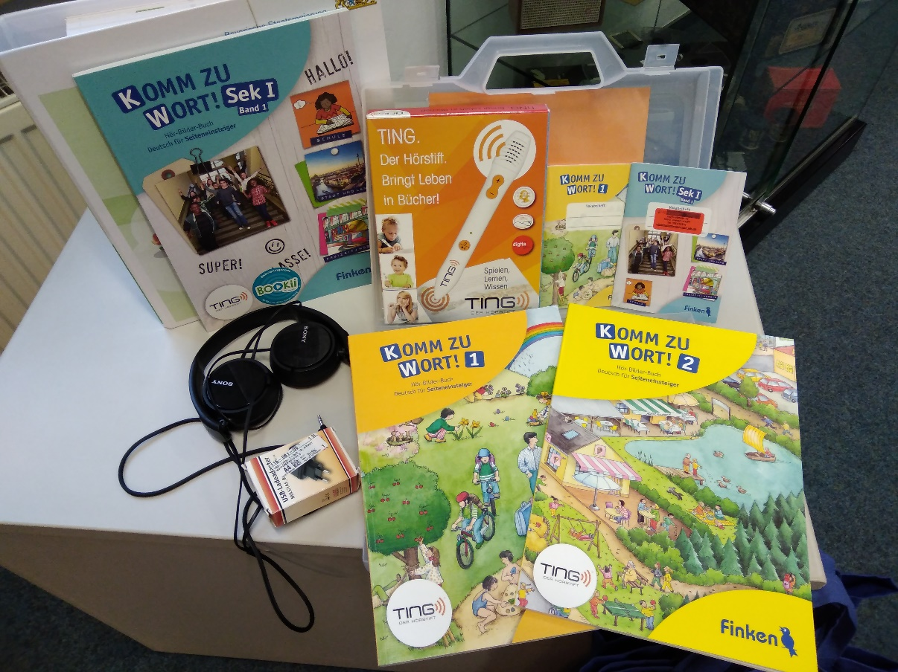
KIKUS
DAZ

Slide 15
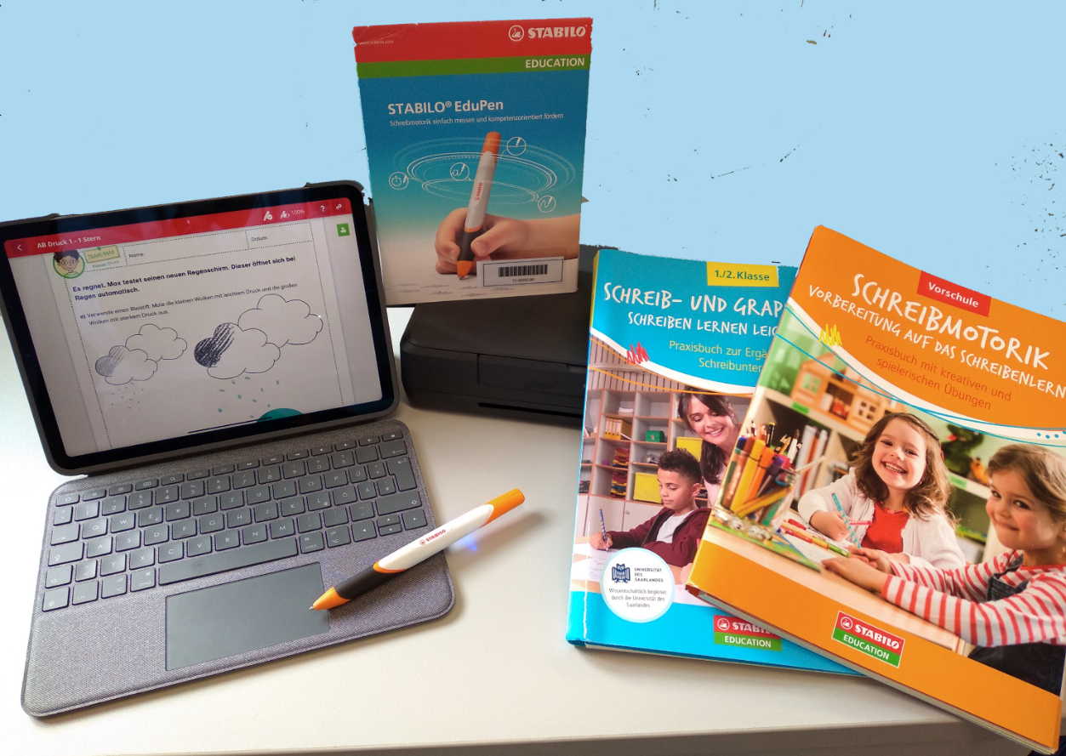
Inklusion
Stabilo EduPen (Rhythmus, Form, Tempo, Druck)
iPad, Stift, mobilen Drucker, Arbeitshefte

Slide 16
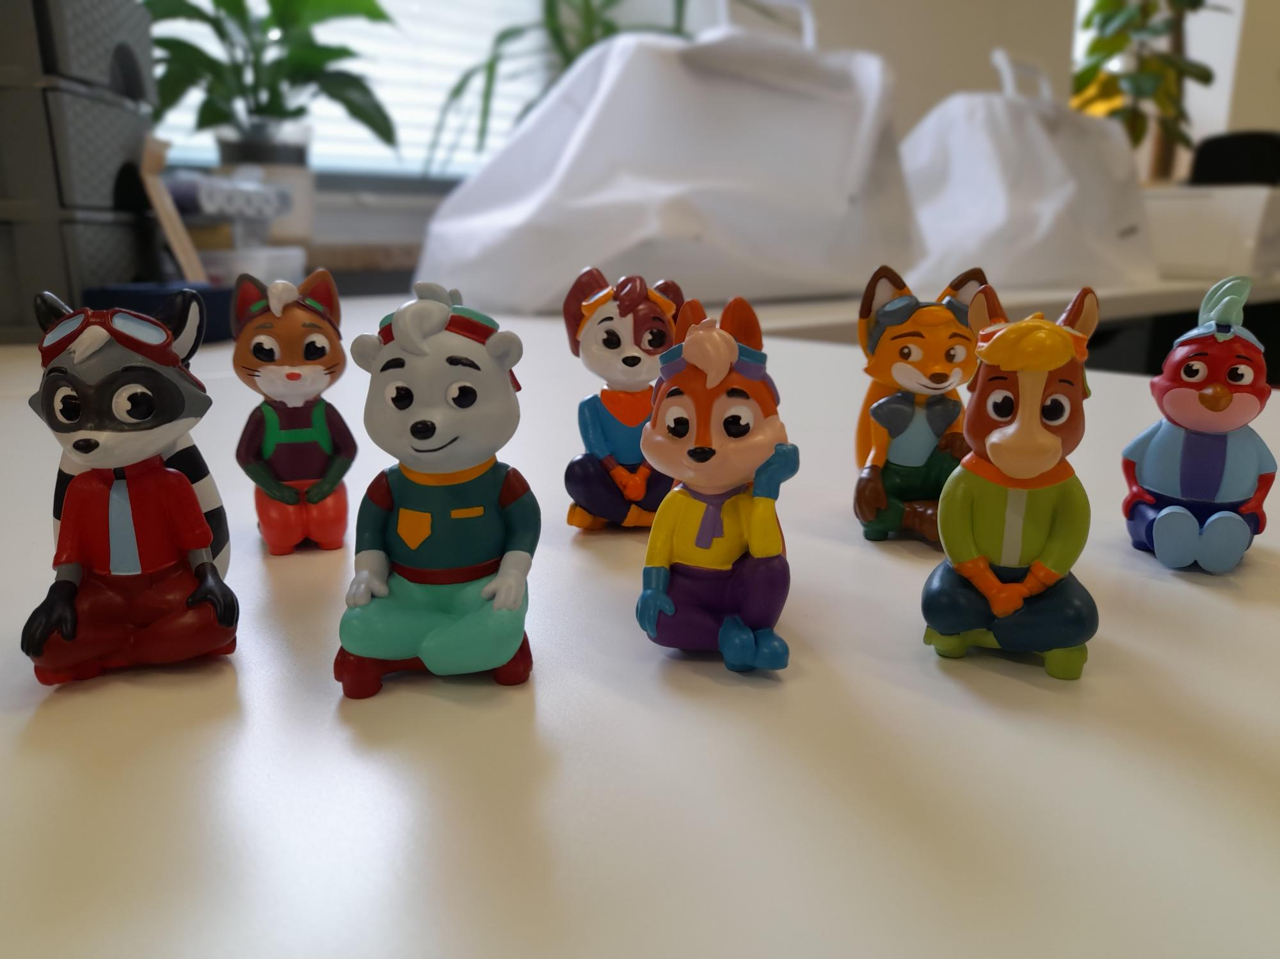
Edurino
(10 Sets)
Asa > Unsere Natur
Ari > Meine Körperteile
Alex > Lerne die Uhr

Slide 17
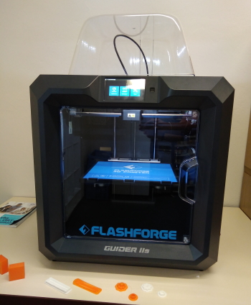
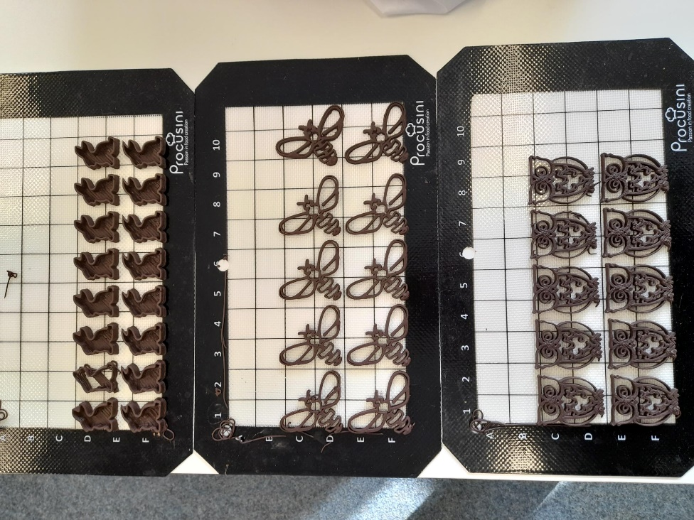
3D-Drucker
Lebensmitteldrucker

Slide 18
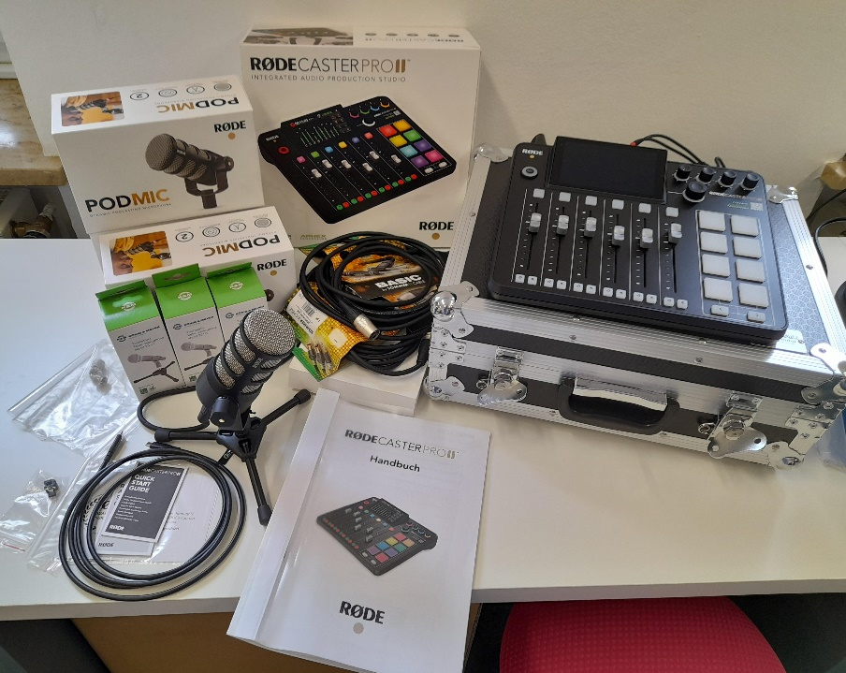
Podcast-Studio
Lautsprecher“anlage“ (Akku)

Slide 19
2 x iPad-Koffer
+ 10 „Ersatz-iPads“

Slide 20
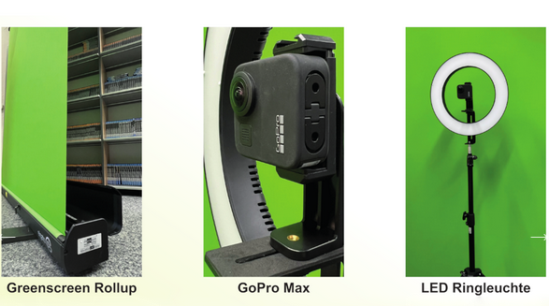
Greenscreen-Studio
Laptop mit Schnittsoftware
Zubehör
Stop-Motion-Boxen

Slide 21
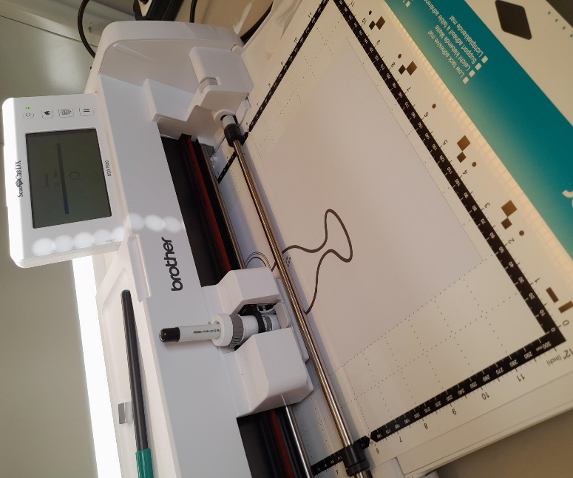
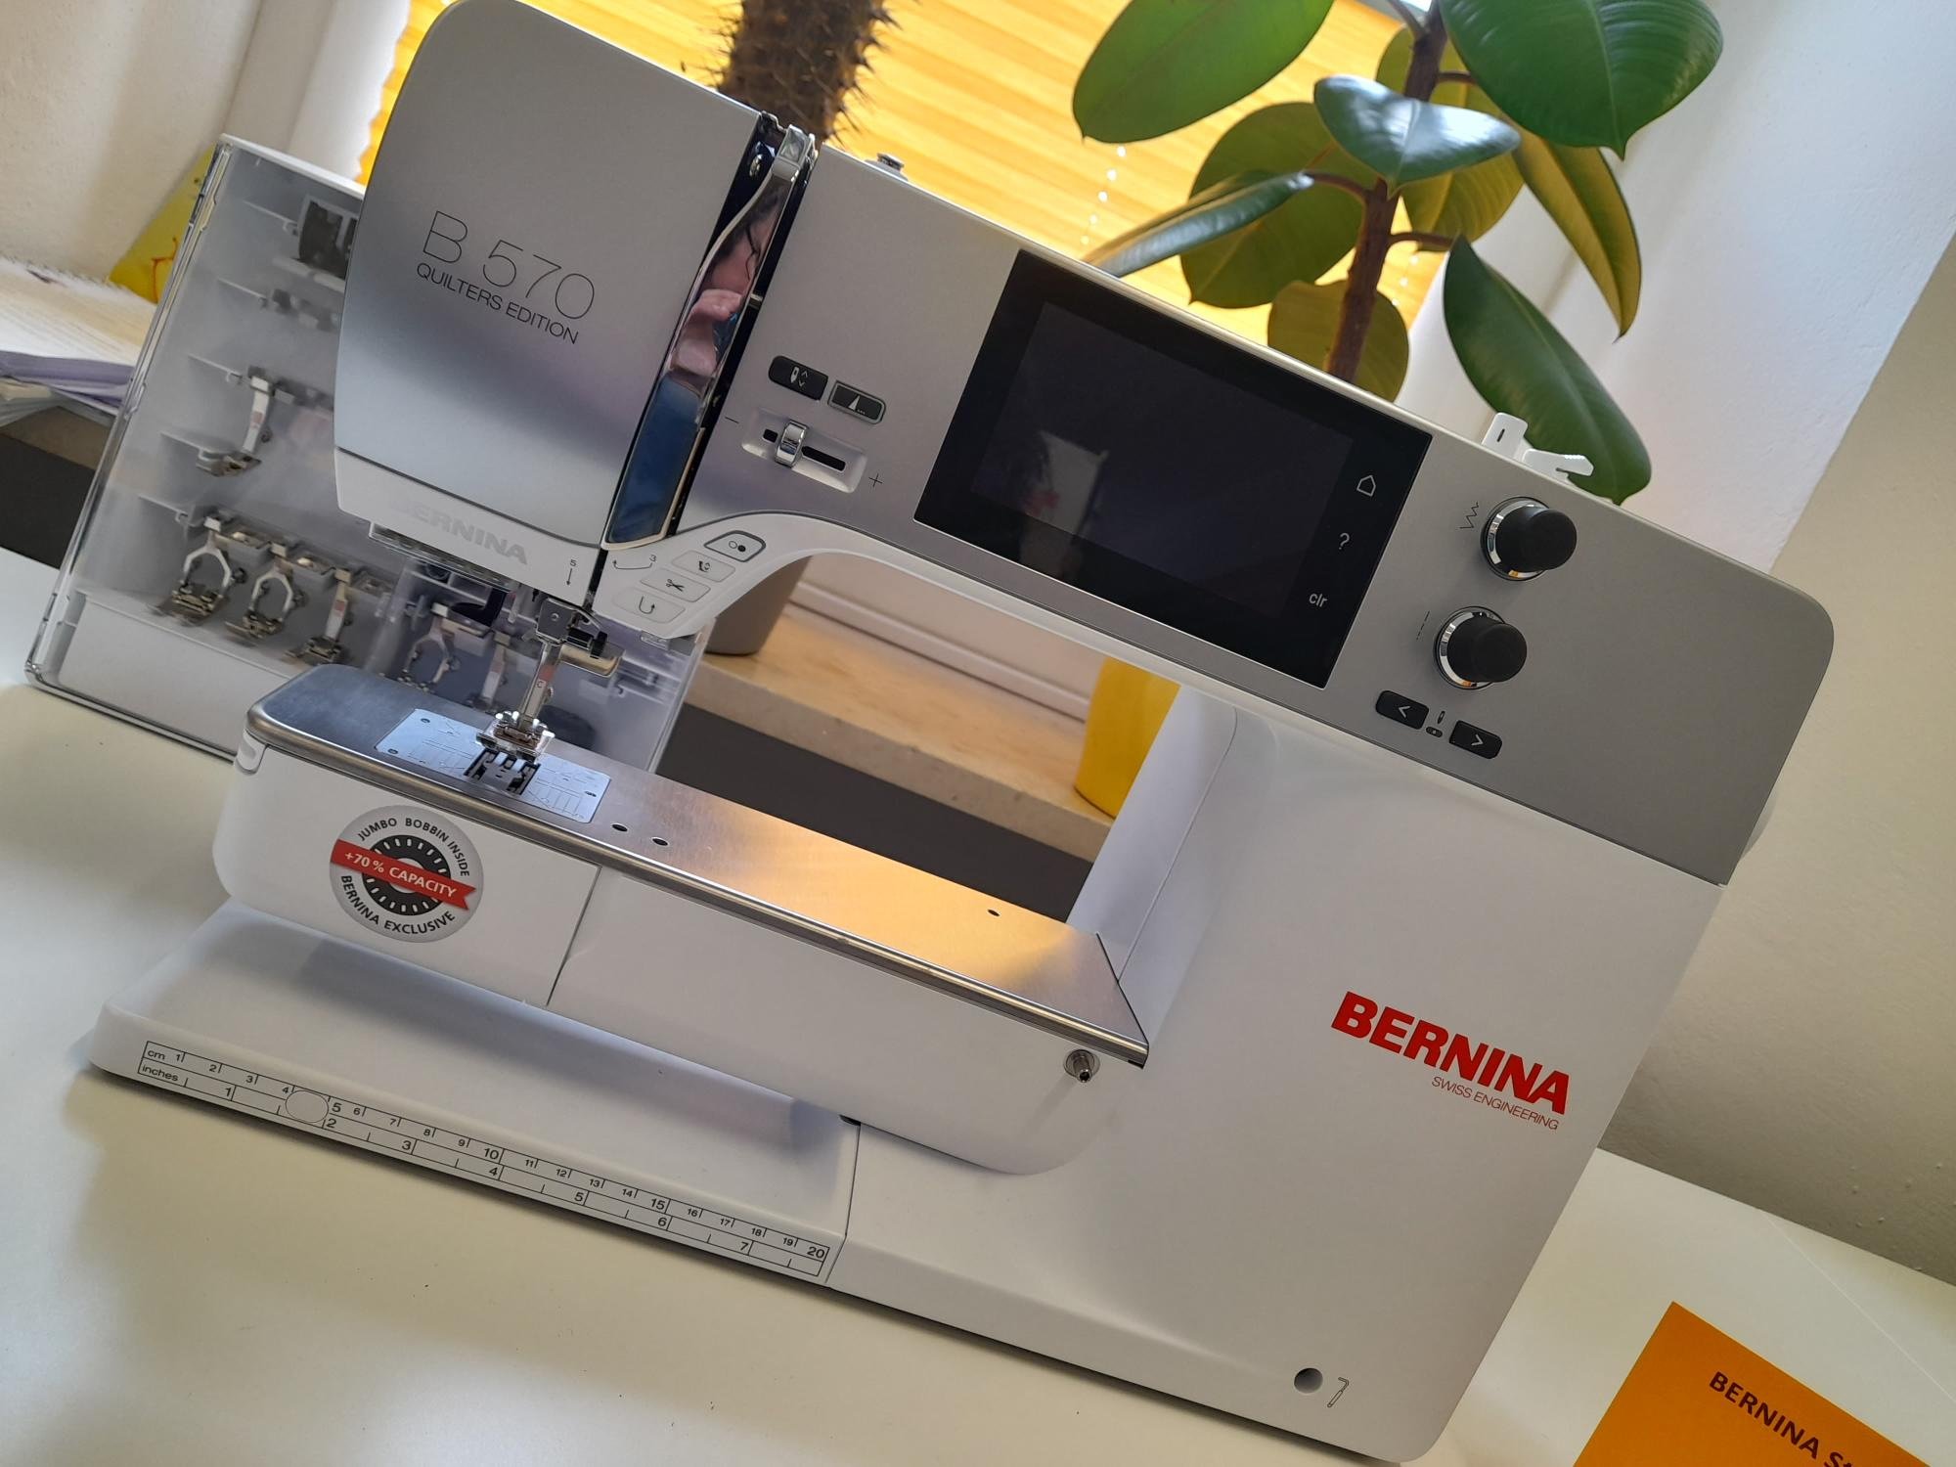
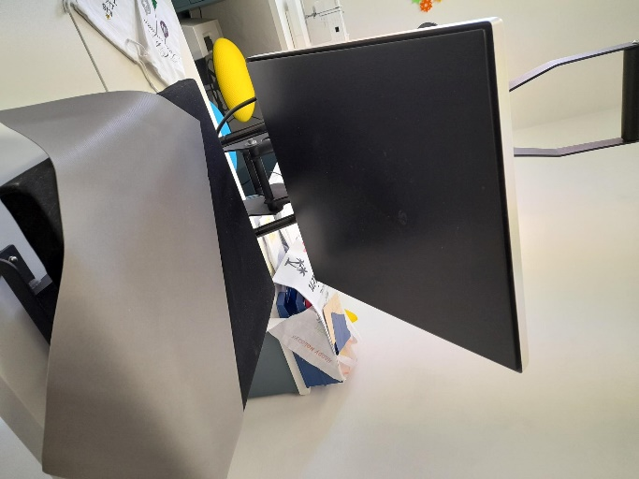
Plotter
Heizpressen (klein / groß)
verschiedene Näh-/Stickmaschinen
(programmierbar)

Slide 22
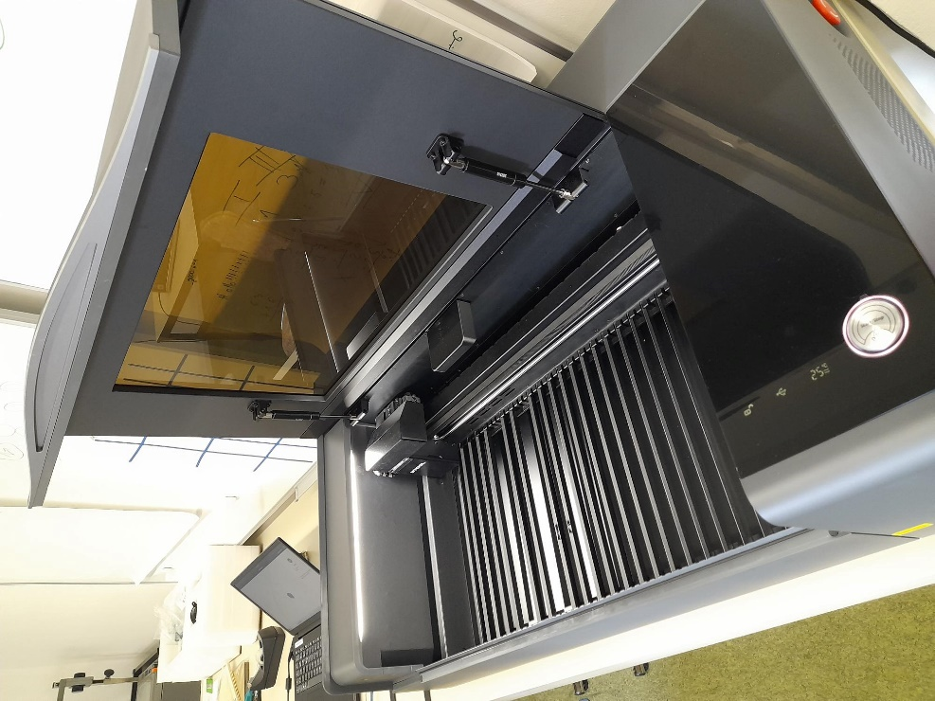
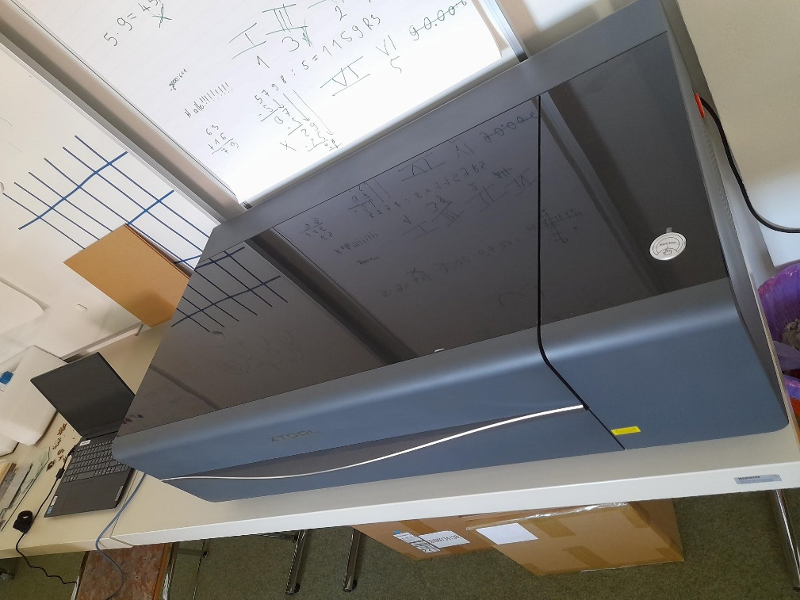
Laserbox

Slide 23
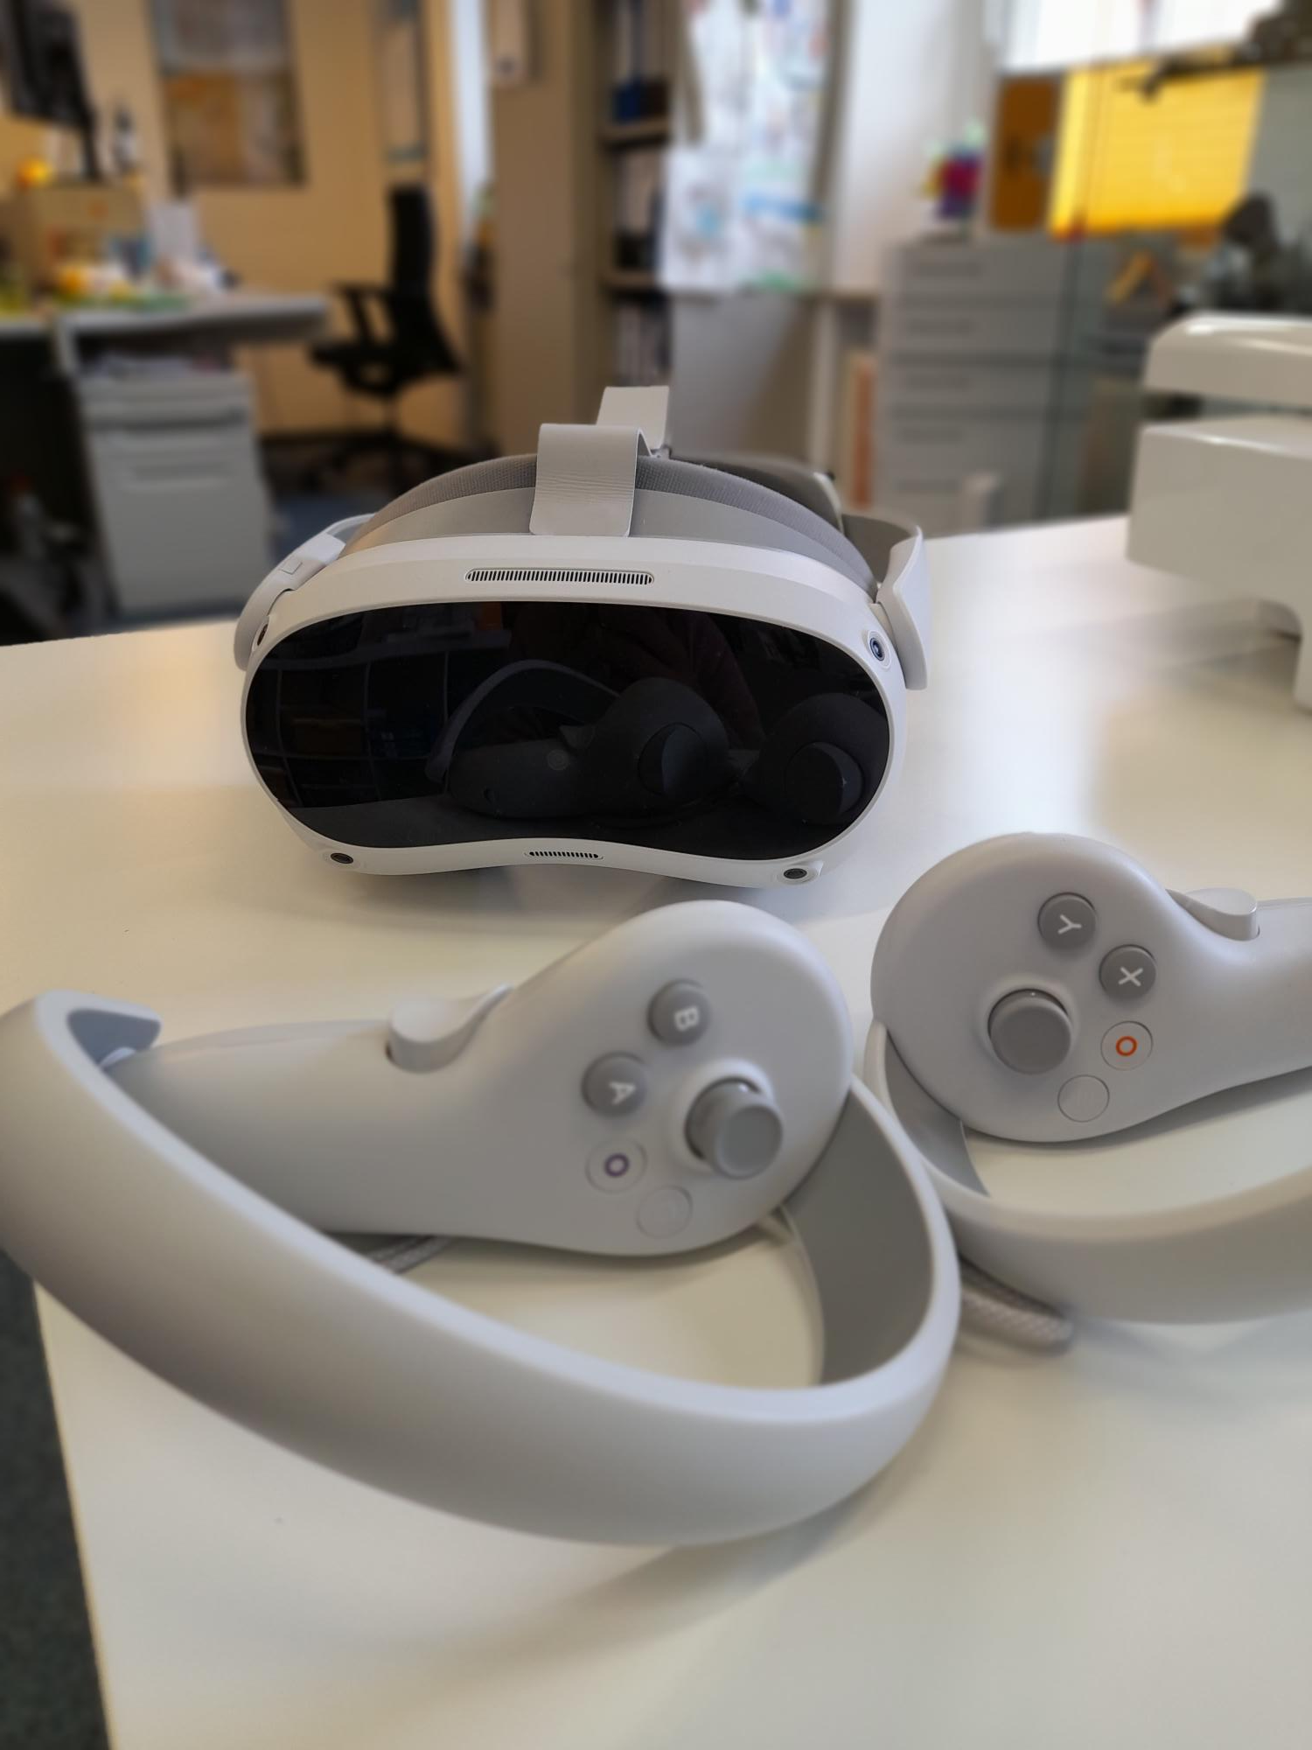
VR-Brillen
(12 Stück)

Slide 24
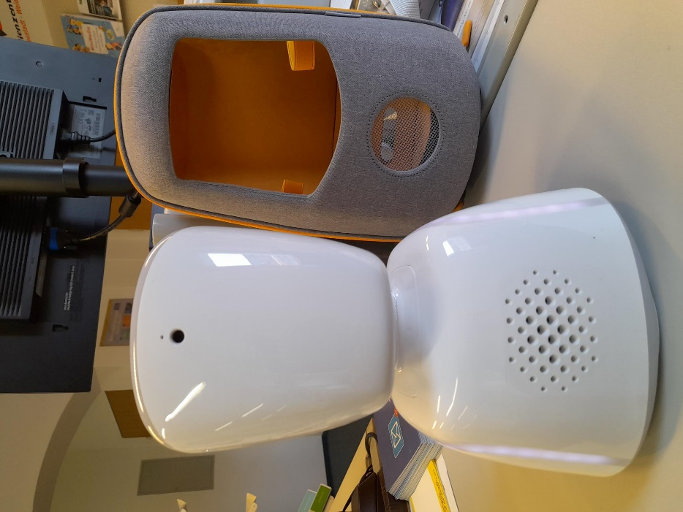
„Gerhard“ & „Gerlinde“
AV1 Telepräsenzroboter

Slide 25
Geocaching
Beamer, Leinwände
Abspielgeräte
Verleih von DVD‘s, VHS, Dias
verschiedene Softwarelösungen
Fortbildungen
Verschiedene Kooperationen
Wandertage zu uns
Einweisungen in die jeweiligen Geräte

Slide 26
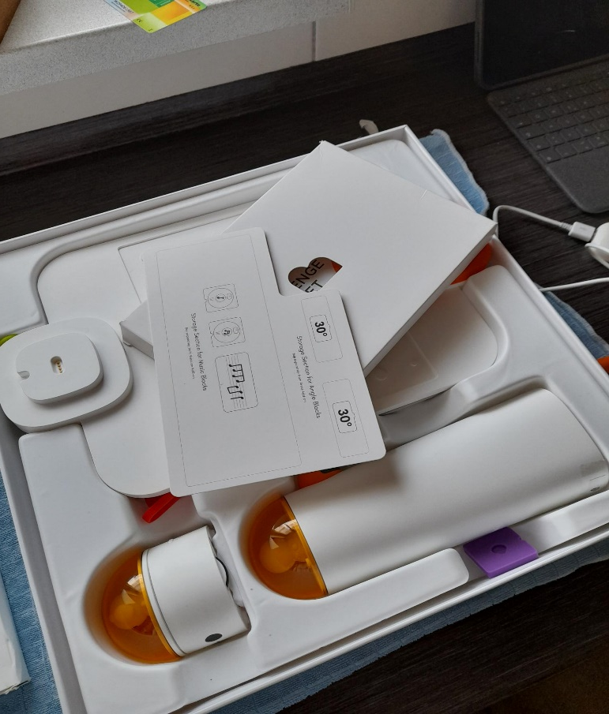
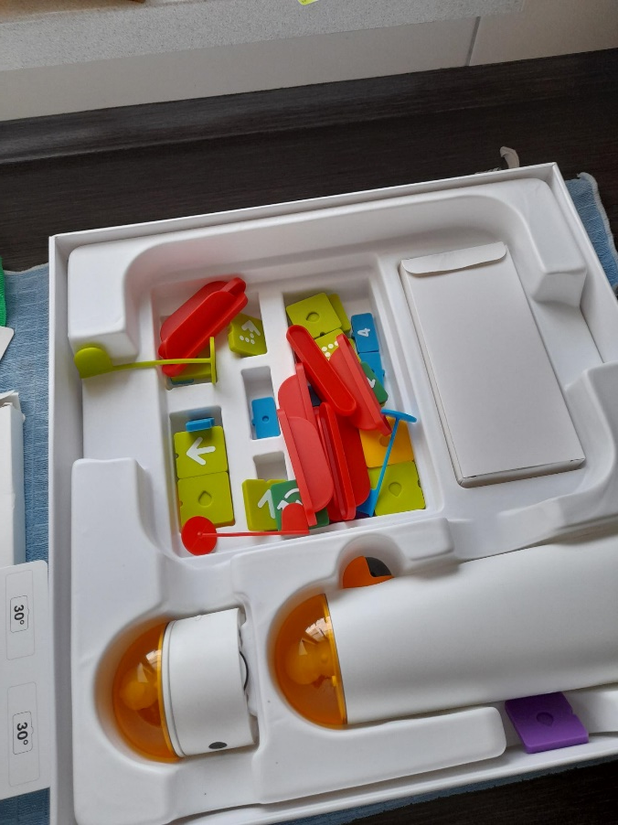
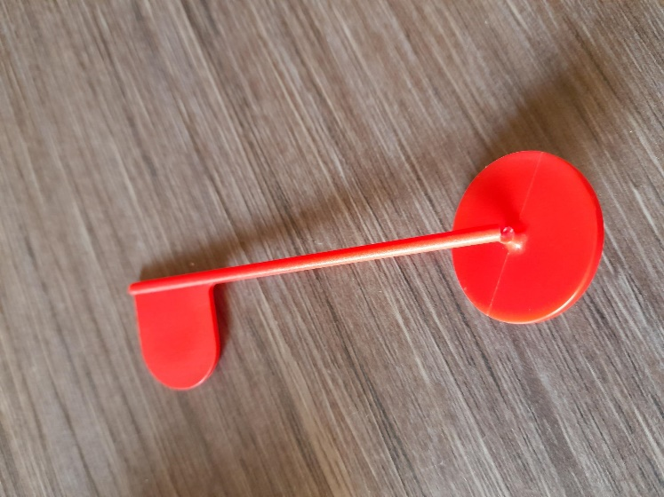
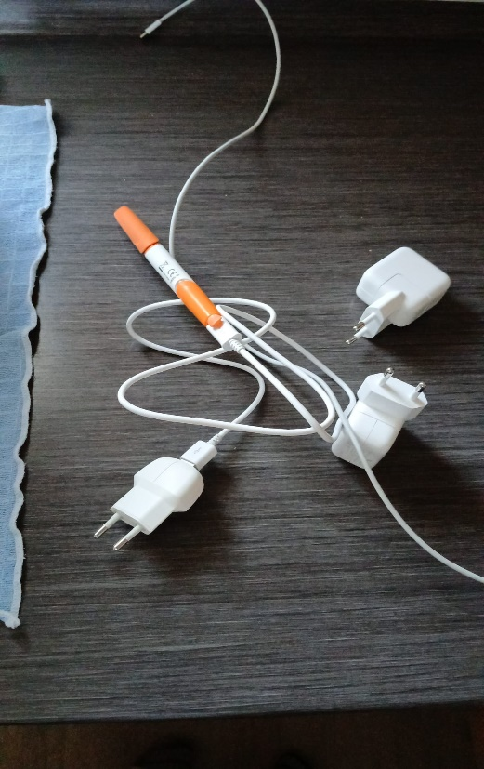

Slide 27
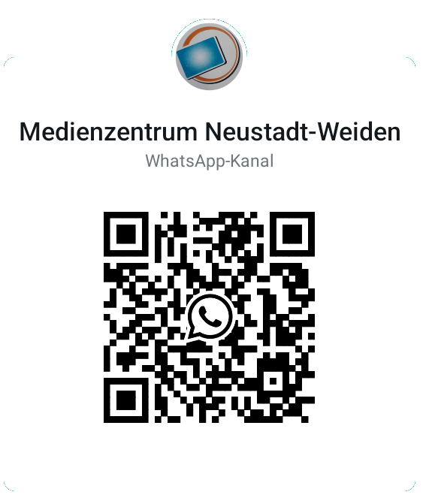
Öffnungszeiten: Montag – Freitag 08:00 – 11:30 Uhr
Dienstag: 13:00 – 17:00 Uhr
Schulferien geschlossen!
www.medienzentrum-new-wen.de

Slide 28
DANKESCHÖN!

